Slide 1
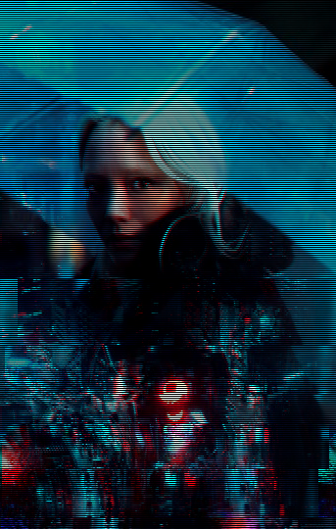
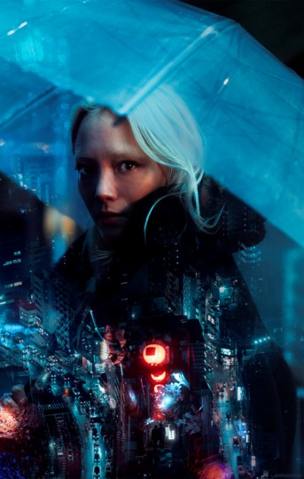
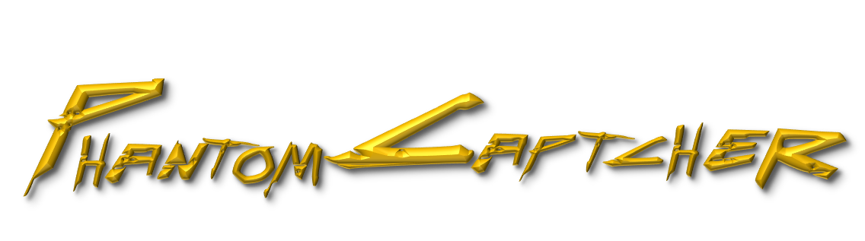
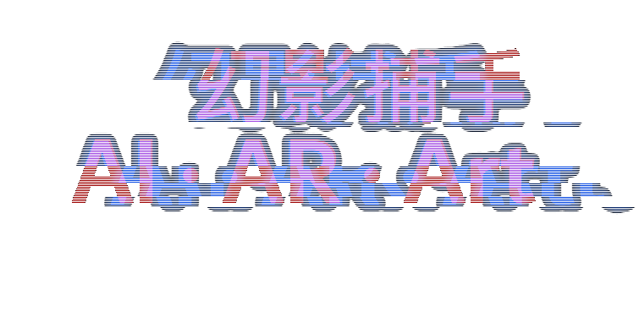
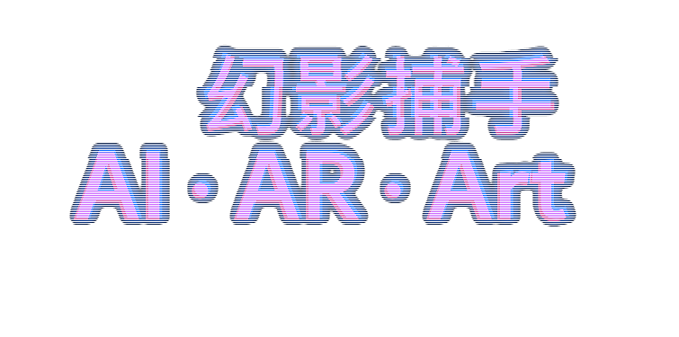
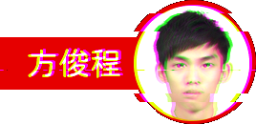
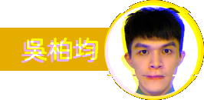
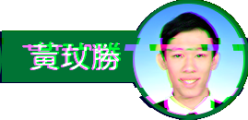
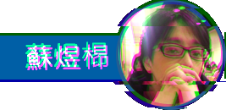
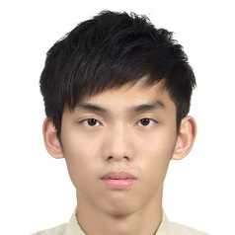
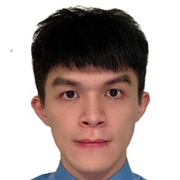
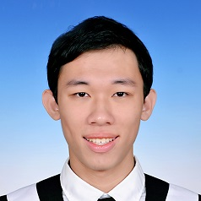
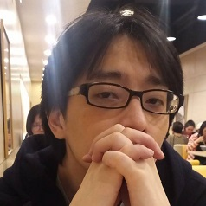
幻影捕手
AI · AR · Art
方俊程
吳柏均
黃玟勝
蘇煜㭿

Slide 2
發想&目標
如何實現？
成果與未來

Slide 3
緣起．概念

Slide 4
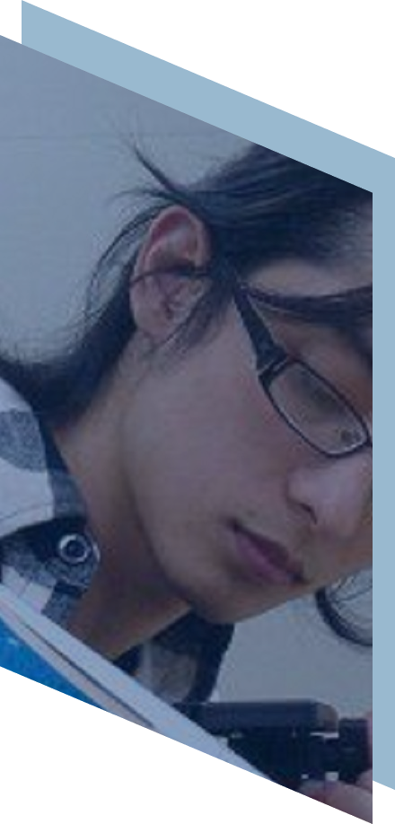
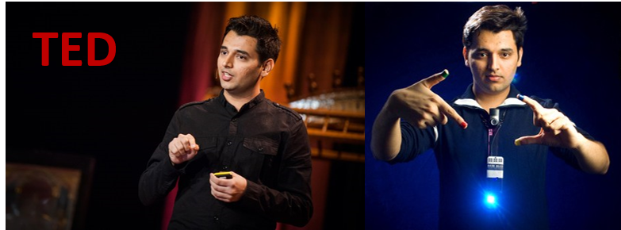
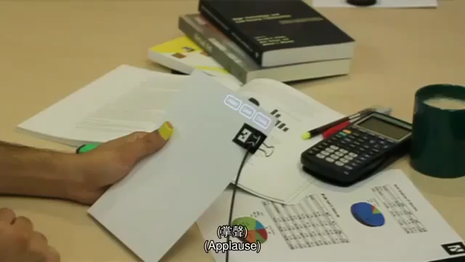
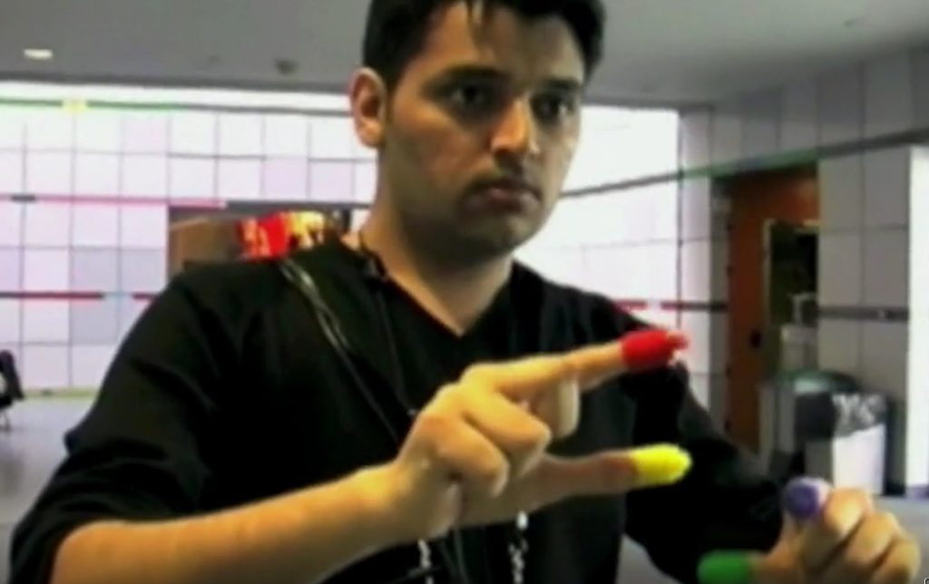
2009
sixthsense
Notes:
2009 Pranav Mistry 明泊霖

Slide 5
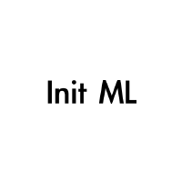
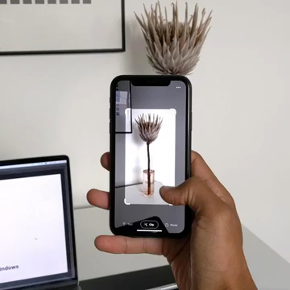
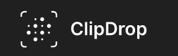
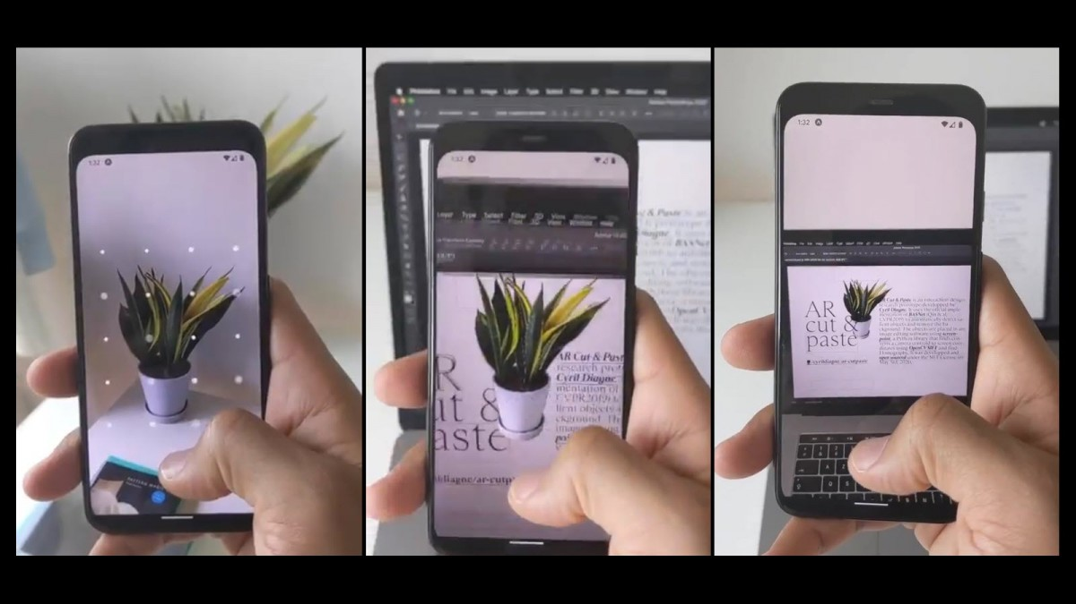
2019
2020
2009
2010
2012
2012
2013
2014
2015
2016
2017
2018
2011
Notes:
2009 Pranav Mistry 明泊霖

Slide 6
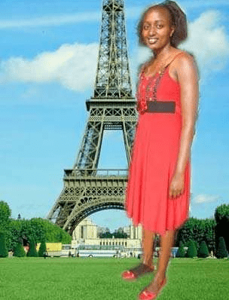
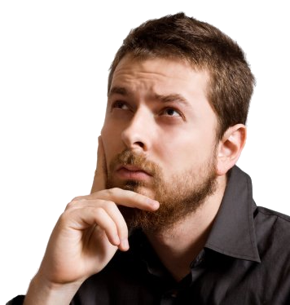
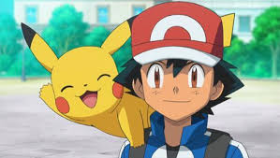
Copy / Paste
並不夠 ✖
Photo Shop
好麻煩😩
=
AI合成
素材寶貝大師
=
素材庫

Slide 7
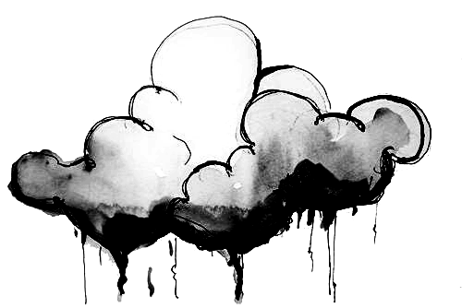
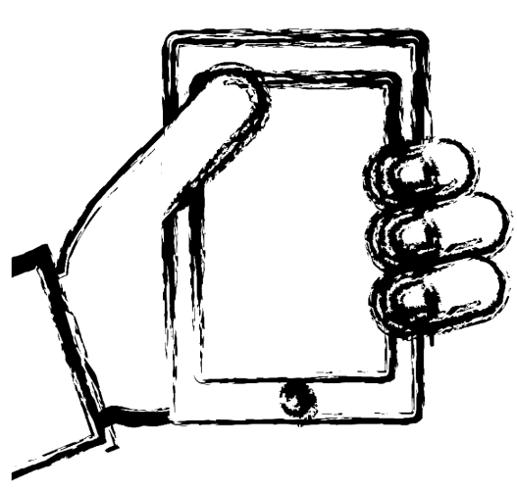
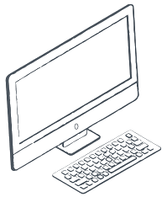
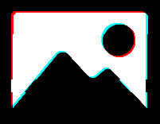
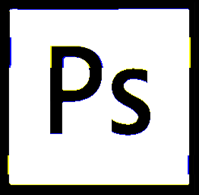
素材庫
AI
去
背
AI
合成
AI
去
背
剪
下
貼
上
剪
下
貼
上
app
pc client

Slide 8
AI
去
背
AI
合
成

Slide 9
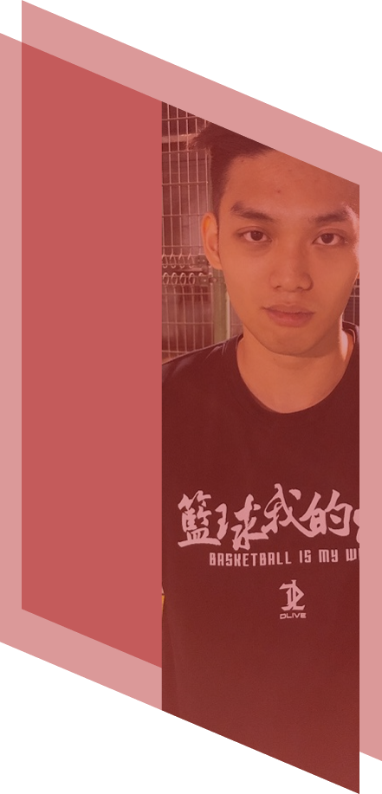
AI去背：U^2Net

Slide 10
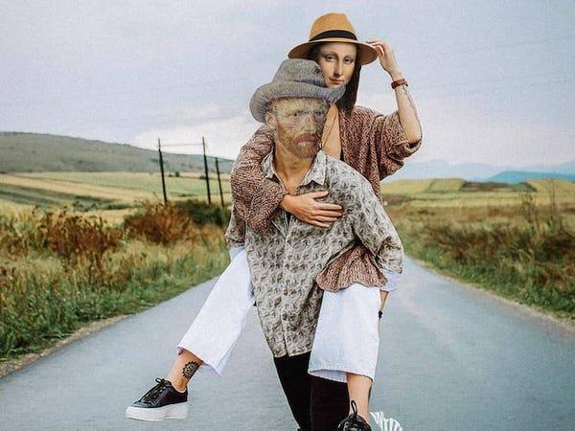
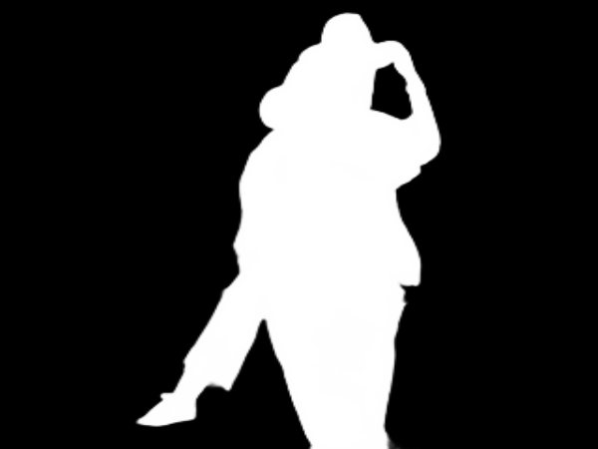
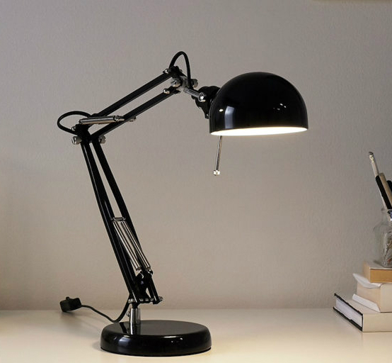
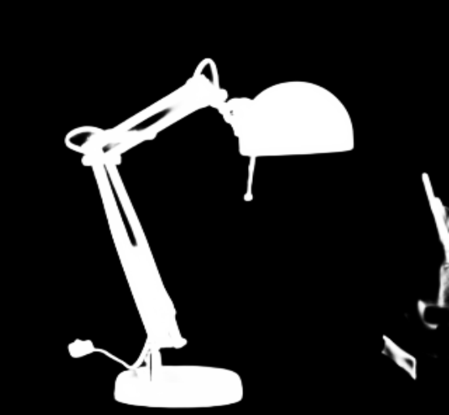
U2-Net之於專案的應用
找出圖片中前景之處來製作Mask
用Mask去背
Notes:
**改
Mask 拿來去背用
去背之後留下的顯著物件 拿來剪貼用

Slide 11
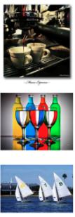
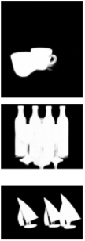
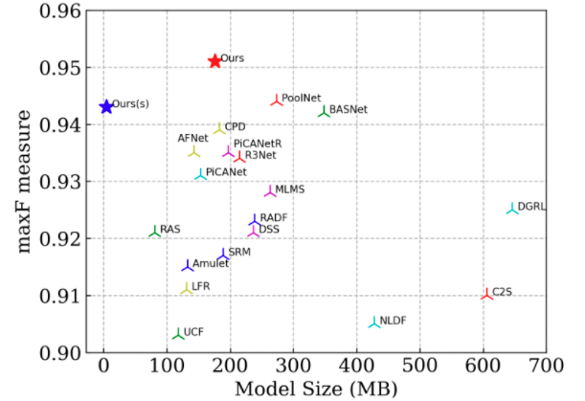
為何選擇U2-Net
最新
表現最為優異
主觀效果佳
占用較低內存
Notes:
U2-Net 最新 為2020年5月發表
與其他模型數據比較中，表現最為優異
主觀效果佳
允許從頭開始自己訓練

Slide 12
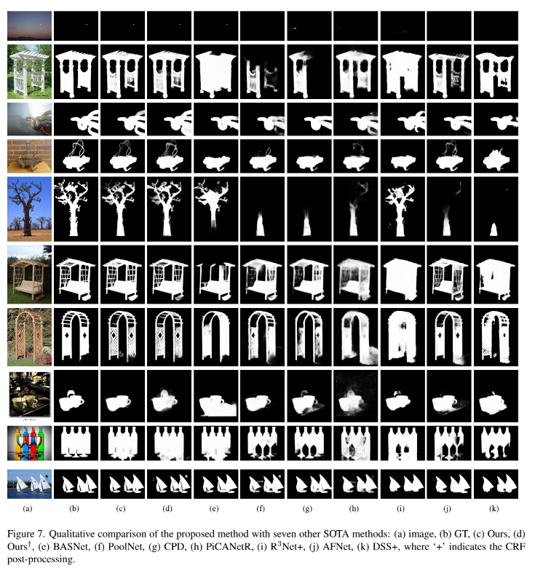
比對
可以看出
U2-Net與其他
方式比對效果
Notes:
**紅圈粗體改
主觀可以看出效果差異
無論是外型的輪廓，或者中間細部的條紋之類 都表現得很不錯

Slide 13
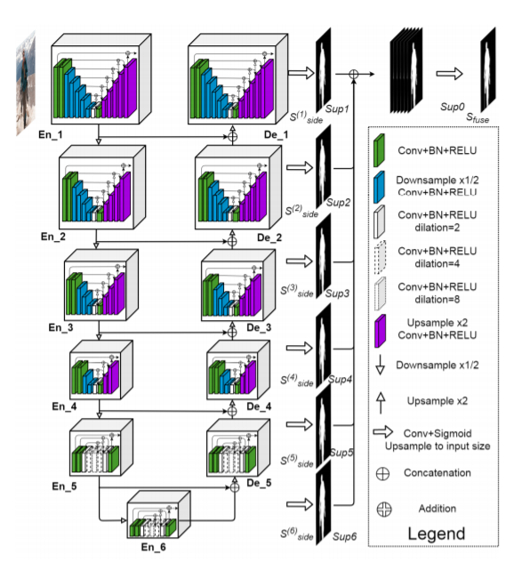
像素分類器
U2-Net架構
輸出:Mask
輸入:彩色圖
Encoder
進行特徵擷取
Decoder
重建特徵
Notes:
**改 新增一ㄍ動畫
輸入 三通道的圖片也就是彩色圖
輸出單通道灰階圖
經過像素分類器生成feature map也就是MASK
https://r23456999.medium.com/%E4%BD%95%E8%AC%82-cross-entropy-%E4%BA%A4%E5%8F%89%E7%86%B5-b6d4cef9189d
feature map

Slide 14
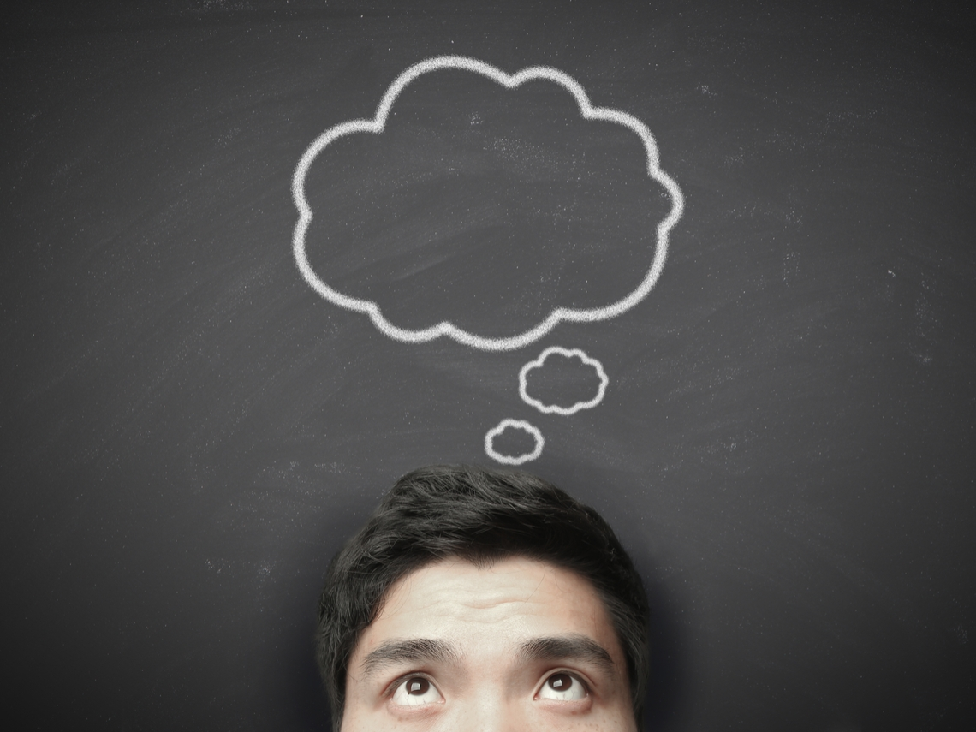
U2-Net訓練前的思考
資料取得不易
硬體效能不足
更高質量的資料做遷移學習
Notes:
**改文字
預訓練模型使用了大約20000張
如果要達到一樣的訓練數量要至少60天
不太符合現實時間的成本

Slide 15


資料取得步驟
爬蟲
擷取物件
成功取得
不理想
人工修圖
Notes:
**改圖片以及箭頭
自己硬體效能不足 資料集的取的不足
我們希望用更好質量的dataset來做遷移學習
資料集就利用爬蟲來的圖片 clipdrop 再用人工修圖來加強
運用現有的商業程式 來做訓練資料的原始圖跟物件圖

Slide 16
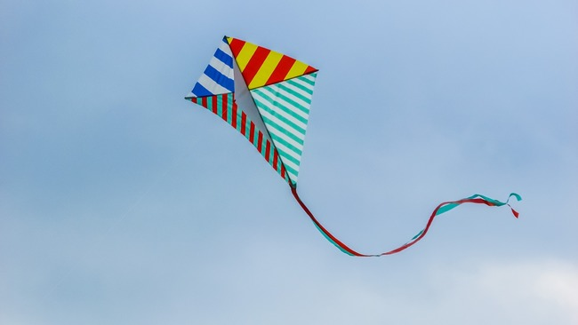
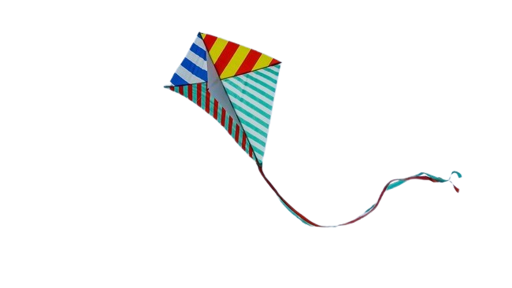
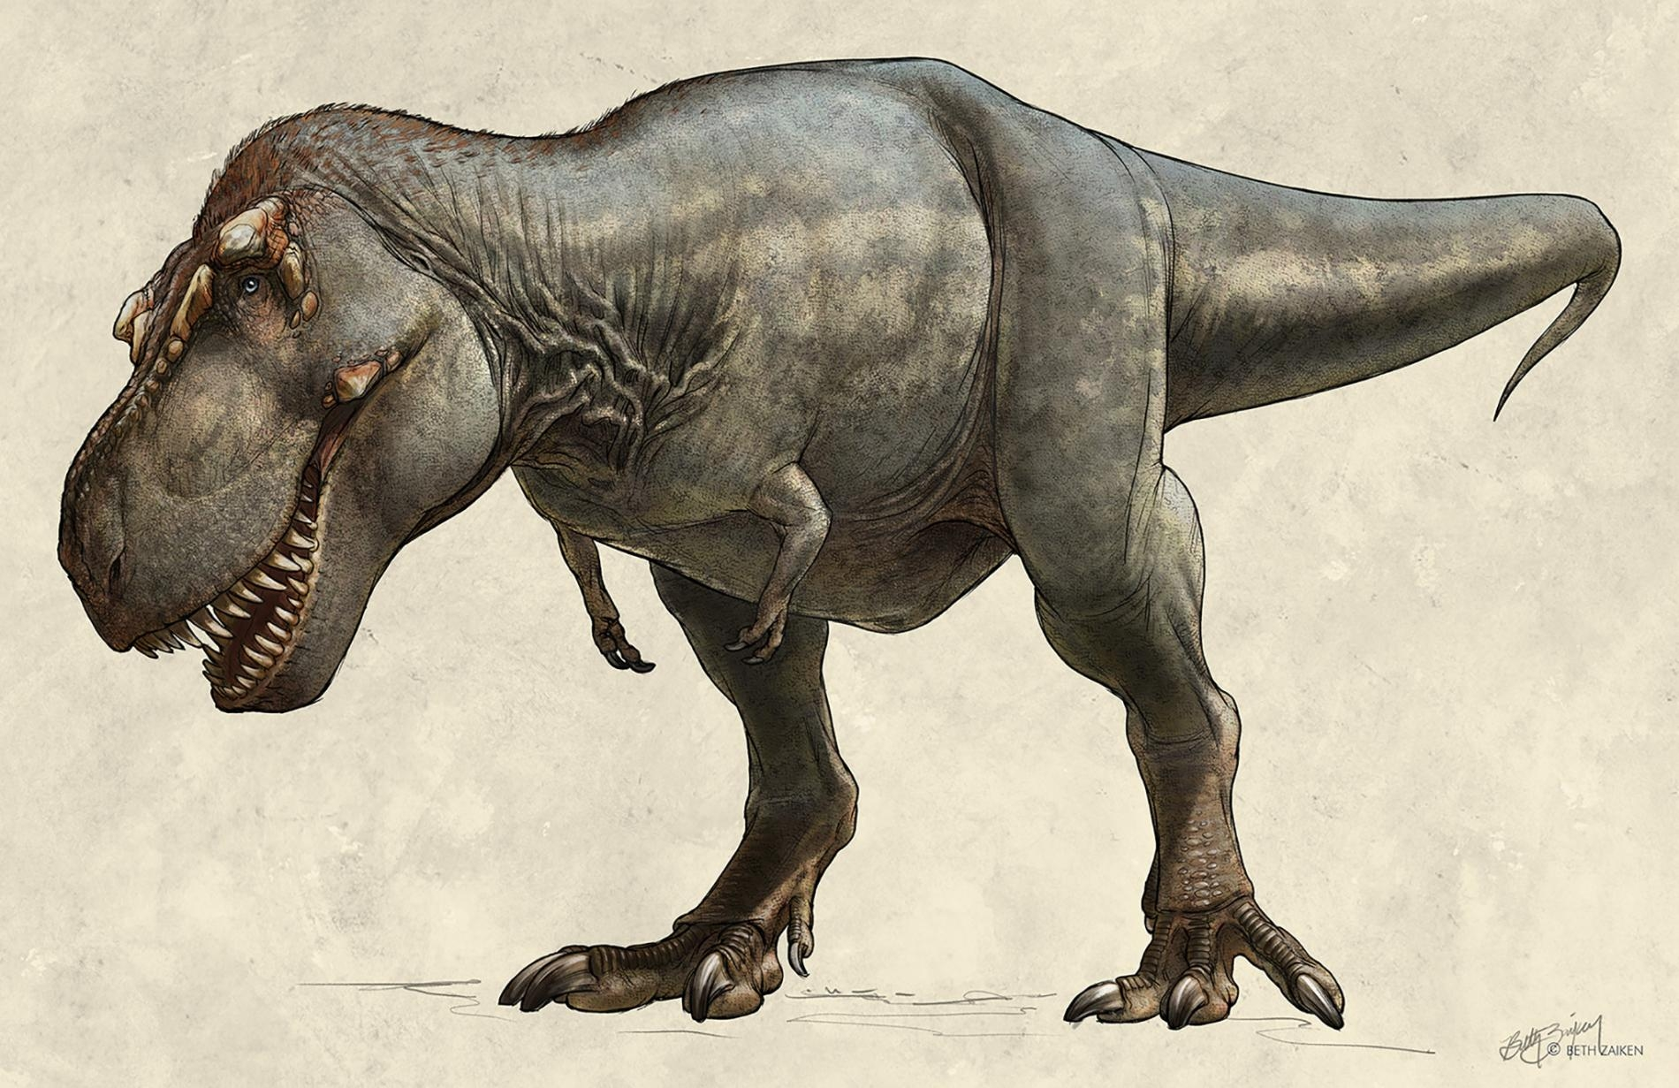
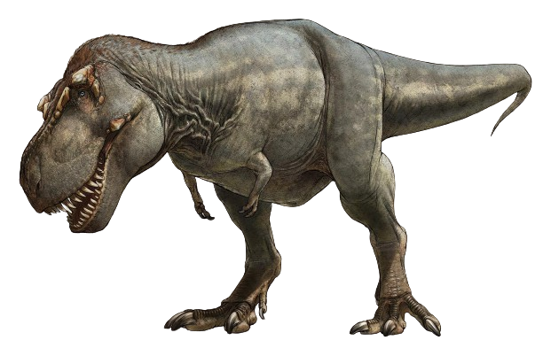
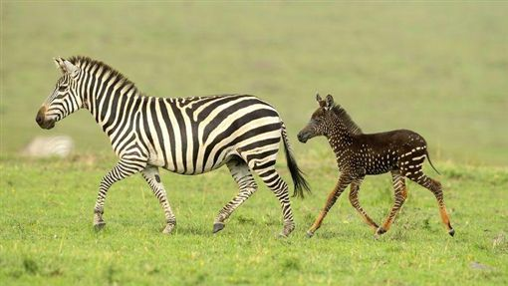
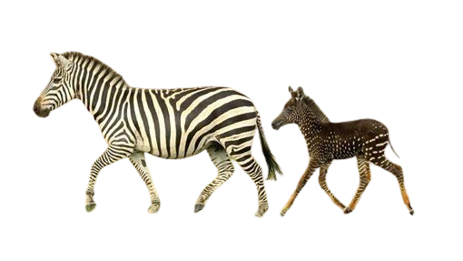
資料取得步驟:擷取物件

Slide 17
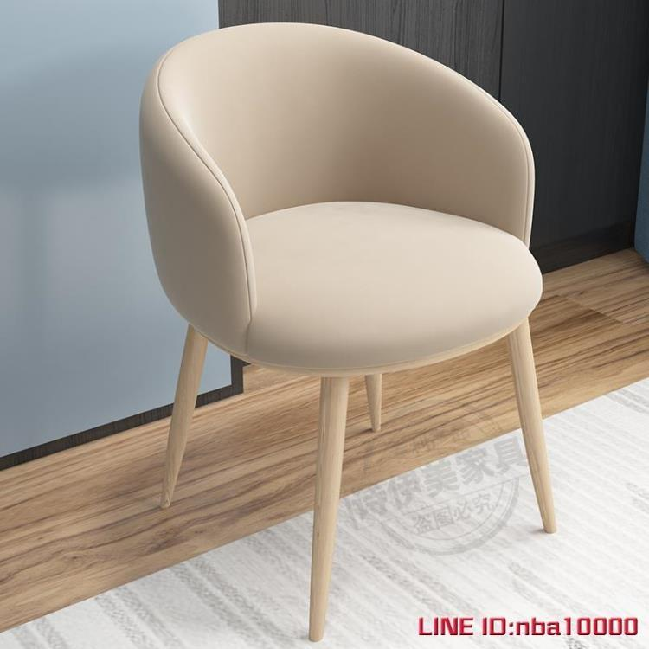
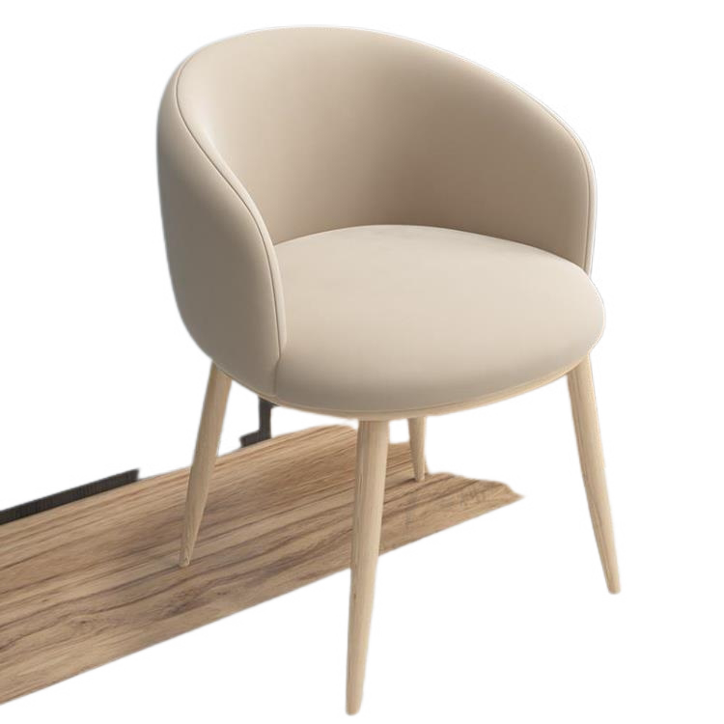
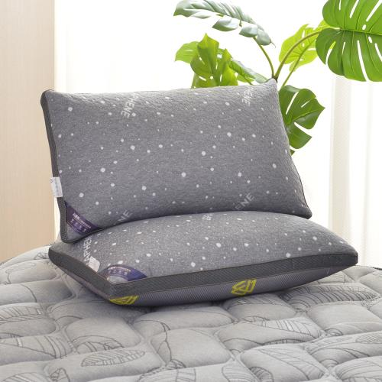
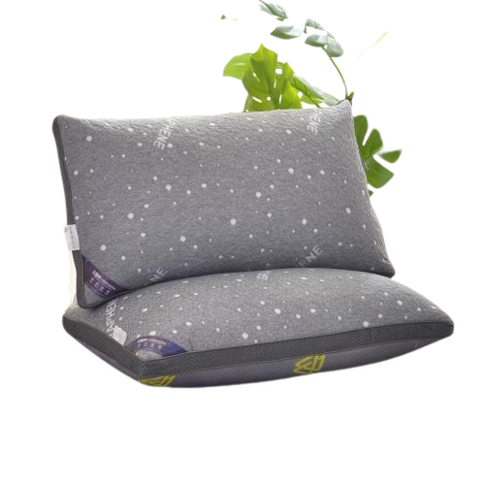
資料取得步驟:不理想
顏色相近
物品重疊

Slide 18


資料取得步驟:修飾
人工修圖
Notes:
保留我們需要的前景

Slide 19


資料取得數量&介紹
使用500筆資料做遷移學習

Slide 20


2.
1.
U^2遷移學習
像素分類器
小U的Decoder
Notes:
接下來由我介紹遷移學習的方式，首先我們指訓練像素分類器，固定其他網路層參數，但是效果非常不理想。
因此我們多訓練所有小U中的decoder，至於為什麼不訓練encode呢?為了不破壞預訓練模型提取重要特徵的參數

Slide 21



訓練成果
與預訓練模型比較
Input
Pretrain
Our
Notes:
以這張測試結果為例，預訓練模型生成結果在腳踏車後輪下半部沒有正確抓出輪框，而在我們遷移學習後的結果輪廓略為明顯

Slide 22



訓練成果
與預訓練模型比較
Input
Pretrain
Our
Notes:
另一個例子中，預訓練模型的結果，左上方選手的頭部沒有被正確的抓出來，而我們的訓練結果清楚的抓出來了

Slide 23




應用成效
原圖
去背
Notes:
最後的去背效果，在物體重疊和背景顏色相近的情況下也能確實的抓出物件
以上是AI去背的成果，接下來由柏鈞同學介紹AI合成模型

Slide 24

AI合成：DoveNet

Slide 25


為何是DoveNet?
符合圖像合成和諧表現
開源完整的資料圖集
新穎的技術論文
Notes:
最左邊是真實圖像
中間是輸入網路用的不和諧圖像
因為看起來很像剪貼過後的圖，後面我們會統稱這種圖像為剪貼圖
最右邊是經過DoveNet生成後的合成圖
能看到經過DoveNet生成後的合成圖跟真實圖像有非常接近的成像內容

Slide 26

DoveNet論文介紹
論文全名 DoveNet: Deep Image Harmonization via Domain Verification
202006發表於IEEE CVPR
Wenyan Cong 等人發表
Notes:
論文念論文全名
而DoveNet的取名由來就是從Domain和Verification
因為其主要技術就是用Domain Verification來辨識前後景是否歸屬於同一個值域中
研討會念全名 IEEE Computer Vision and Pattern Recognition
這個研討會正是目前在電腦科學領域中
排名最好的學術研討會
因此這篇論文的內容也是獲得學術界的高度認可

Slide 27
DoveNet論文核心技術
GAN (Generative Adversarial Network)
Generator (UNet + Attention Block)
Discriminators - 驗證圖像的真偽 - 驗證圖像的前後景是否為同domain
Notes:
此篇論文的核心技術是使用生成對抗網路 GAN
在GAN中會需要辨識器跟生成器的部分
這篇論文中的辨識器
可以認為他是一個判別圖像真實性的鑑賞家
他的主要判別角度是從 圖像的真偽度 跟 圖像的前後景呈現方式
從這兩個層面去做圖像真實性的判斷依據
而生成器則是一個專門偽造真實圖像的偽造家
目的是為了突破鑑賞家的防線
(舊)--
辨識器的部分，這篇論文給予兩個任務，驗證圖像的真偽 與 驗證圖像的前後景是不是為同一個domain
生成器的部分，就是要從辨識派的回饋，逐步修正自己的生成
這邊的生成器框架是 用UNet 搭配 Attention block

Slide 28


DoveNet 架構介紹 - 1
初步訓練Discriminator，當其判別度有一定水準，就固定其參數
真實
圖像
Discriminator g 判斷是否為真實圖像
真實圖像
皆獲得高分
剪貼
圖像
Discriminator v 判斷前景後景是否 同一個domain
剪貼圖像
皆獲得低分
Notes:
首先我們先要初步訓練鑑賞家
讓鑑賞家
對於真實圖像都會評價為高分
對剪貼圖像都會評價為低分
藉此訓練鑑賞家
對於這兩種圖像有一個初步認識跟評估
(舊)--
首先
我們先使用真實圖像跟剪貼圖像來訓練辨識器
讓真實圖像經過這兩個辨識器都獲得高分
讓剪貼圖像經過這兩個辨識器都獲得低分
讓辨識器學習到怎樣的輸入圖才是可以獲得好的評價
當辨識器有一定的好壞判定水準時
就固定辨識器參數
轉而訓練生成器

Slide 29



DoveNet 架構介紹 - 2
優化生成器參數，優化生成結果
Discriminator g 判斷是否為真實圖像
皆判別為是
Generator 生成合成圖像
Discriminator v 判斷前景後景是否 同一個domain
其一判別為否
Notes:
在鑑賞家訓練完後
我們接著訓練偽造家生成偽造的真實圖像
來突破鑑賞家的防線
這邊偽造家會使用剪貼圖跟對應前景位置的mask
來偽造真實圖像
當偽造的真實圖像有能力突破鑑賞家防線時
再進一步訓練鑑賞家
(舊)--
而在使用生成器時
我們需要給他一個剪貼圖像與前景貼上後對應位置的mask
生成網路才能藉由mask範圍去和諧前景跟後景
這邊為了訓練生成器參數
我們得固定住辨識器參數
持續優化生成器參數
直到生成器生成出的合成圖，有很高機率能被識別器判別為真實圖像
再返回去訓練辨識器

Slide 30
DoveNet 架構介紹 - 3
再次優化辨識器參數，優化辨識結果
Discriminator g 判斷是否為真實圖像
皆判別為是
Generator 生成合成圖像
Discriminator v 判斷前景後景是否 同一個domain
其一判別為否
Notes:
而這一次鑑賞家
會開始學到目前偽造家做出來的東西都是假的
當鑑賞家開始辨識的夠多
變得更嚴格的時候
就轉成訓練偽造家
經過如此反覆的交互訓練後
讓偽造家跟鑑賞家的能力都有明顯的提升
最終訓練出我們要的偽造家，來生成與真實圖像相符的合成圖
(舊)--
此時固定生成器參數
改成持續優化識別器參數
將生成器生成的圖都辨識為否
當辨識器辨識生成器生成結果為假圖 能力有一定的提高時
再返回訓練生成器
藉由如此持續交互影響訓練後 讓辨識器跟生成器都能有良好的表現 最終生成器就能產生出與真實圖像相符的合成圖

Slide 31

DoveNet Discriminators
判別為真實
特徵
前後景
同Domain
前後景
不同Domain
判別為剪貼
圖像真實性辨識
前後景是否同domain辨識
Notes:
左邊是圖像真實性的判別框架介紹
這邊是藉由卷積加上分類器
讓輸入圖像被判別為是真實還是剪貼圖像
右邊是前後景是否相同Domain的判別框架介紹
這邊是輸入前景跟後景的成對圖像
藉由卷積後獲得 前景特徵 跟 後景特徵
最後讓這兩個特徵進行內積來看兩者的距離
當內積距離越近，代表前後景越可能落在同一個Domain中，Dv(I M)數值就會越大
反之，當內積距離越遠，代表前後景越不可能落在同一個Domain中，Dv(Ihead M)數值就會越大
(舊)--
圖左解釋
左邊是判斷圖像真實性的辨識器 這裡簡稱Dg
其網路架構是七層的特徵卷積層
搭配全連接層去評估其為真實圖還是剪貼圖
這邊輸入端可以是 真實圖像或是剪貼圖像
輸入圖像後，會產生兩個評分結果
一個是評論其為真實圖像的分數 Dg(I)，一個是評論其為剪貼圖像的分數 Dg(I head) 藉由呈現結果，來判斷輸入圖像是比較偏向哪種可能
圖右解釋
右邊是判斷前景跟後景是不是同個domain的辨識器 這裡簡稱Dv
其網路架構也是七層的特徵卷積層
輸入端可以 真實圖像的 前景 跟 後景
或是 剪貼圖像的 前景 跟 後景
當輸入端輸入一對前後景圖像後
Dv會產生對應的特徵向量
分別是 圖像的 前景特徵 跟 後景特徵
藉由內積計算前後景特徵向量距離 當內積後距離越近，代表前後景特徵向量距離越靠近，越有可能落在同一個domain上
亦表示該圖前後景更為和諧，認為是實際圖像的 Dv(I,M)數值就會越高
反之內積後距離越越遠，認為是剪貼圖像的 Dv(Ihead,M)數值就會越高

Slide 32
DoveNet Generator
做Encoder
進行特徵提取
做Decoder
進行反卷積重建特徵+保留Encoder特徵
Notes:
生成器部分則是使用Unet的架構 這邊做了7次的卷積獲得主要特徵後
再使用反卷積重建特徵加上堆疊對應大小的卷積特徵
將特徵從high level 跟 low level作一個整合，來保留先前卷積的特徵
接著持續的反卷積加上堆疊對應大小卷積特徵多次 直到最終還原成原圖大小的圖像

Slide 33
DoveNet Attention
調整每個Pixel對於 每個特徵圖的關注度
Notes:
而在Unet Decoder中用到的Attention block機制就是
對反卷積堆疊後的feature map，做1*1的卷積並使用Sigmoid進行0~1的範圍調整 藉此獲得每個pixel位置對於每個feature map的關注度
讓每個pixel位置，會因為關注度的差別
更清楚知道要對哪個feature map的特徵投入更大的關注
關注於那些重要的特徵並將其保留在圖像還原過程中

Slide 34
DoveNet之於專案的應用
期望：進一步訓練生成器，產生更和諧表現的合成圖
訓練過程中卻遭遇到…
網路架構的參數量過於龐大，導致參數訓練時程過於長久
課程時間緊湊
結論：直接使用DoveNet已經很優質的生成器
Notes:
第一點
在我們嘗試訓練後
考量到其網路架構的參數量過於龐大，會導致參數訓練時程過於長久
最終基於課程時間的緊迫性
我們決定直接使用DoveNet已經很優質的生成器
作為合成圖像和諧化的方法

Slide 35


DoveNet之於專案的應用
撰寫程式產生符合DoveNet生成器輸入需求之資料
DoveNet Generator
Notes:
第二點
因為生成器的輸入必須使用到剪貼圖跟前景對應位置的mask
因此我們必須將剪貼圖中的前景位置抓出，並生成出mask
最後丟到生成器中，產生出與真實圖像相符的合成圖
接下來就交由玟勝講解 DoveNet在我們專案中應用的實際過程與結果
(舊---)
因為我們的前景跟後景會來自於不同的圖片
因此我們的剪貼
並產生出前景合成位置對應的mask
如此才能確保生成器有足夠的輸入資訊，精確的和諧前後景，生成出與真實圖像相符的合成圖

Slide 36


原始結果
Input
Output
Notes:
接下來由我介紹DOVE的應用，以及過程中遇到的問題和解決方法
首先，以這個原始結果為例

Slide 37
遇到問題
背景改變
Input
Output
Notes:
我們發現，背景也有改變，這不符合我們預期的合成效果

Slide 38


改進方法
解決方法：輸出物件 + 輸入背景
Output物件
合成圖
Input背景
Notes:
因此我們將DOVE輸出的物件結合原圖的背景，作為我們新的合成圖，以解決背景變動的問題

Slide 39
遇到問題
輸入尺寸限制 解析度低
Input
Output
Notes:
結果中我們還遇到輸入尺寸受到限制，導致圖片在縮放的過程中失去很多訊息，造成解析度降低

Slide 40

遇到問題
（256倍數）
問題：輸入尺寸限制
原因：
kernel size 4 x 4
生成器
Encoder
Decoder
Notes:
造成這個限制的原因是生成器架構中，卷積層的kernel size設定和層數關係，導致輸入的此翠必須為256的倍數

Slide 41

改進方法
問題：輸入尺寸限制
解決方法：
裁剪(256倍數)
解析度不變
優先考慮物件附近特徵
Notes:
在我們不需要輸出背景的情況下，我們裁剪適當大小並且size為256倍數的區域作為輸入，
這樣不僅解決尺寸限制造成的解析度問題，也可以優先考慮物件附近的特徵做合成

Slide 42


測試結果
Input
Output
Notes:
接著以另一個結果為例，圖片中風箏是我們貼上去的

Slide 43
遇到問題
效果不足
Input
Output
Notes:
風箏合成後的效果不構明顯

Slide 44



改進方法
問題：效果不足
解決方法：多次合成
提高相似度
Input背景
Output物件
維持特徵
Input素材
Notes:
為了加強合成效果，我們執行多次合成處理，
處理次數的判斷條件是物件跟背景相近，同時保有物件自己的特徵

Slide 45

處理流程
與背景相似度提高
or
物件相似度低
DOVE
是
Output
Input
Output物件
否
Input背景
Notes:
以下是處理的詳細流程，剪貼圖經過合成處理後，判斷物件是否符合我們的目標條件，假設不符合再將物件結合原圖背景在做一次合成，直到符合目標條件，才做輸出

Slide 46

改進成果
Input ～ 2times
Notes:
改進過後我們可以看到風箏從剪貼圖到合成兩次後輸出的變化，風箏看起來更融入背景

Slide 47


輸出結果
Input
Output

Slide 48






輸出結果
Input
Output

Slide 49
功能整合實現

Slide 50
AI去背： U^2Net
AI合成：DoveNet
？

Slide 51






Slide 52
？
(x,y)
←opencv

Slide 53


Connection

Slide 54

後端+素材庫
AI去背： U^2Net
AI合成：DoveNet
手機端
電
腦
端

Slide 55












Slide 56
成果演示

Slide 57


Slide 58


Slide 59
結語．未來展望

Slide 60





訓練資料質量
U^2遷移學習
軟硬體成本限制
2^8X：2^8Y
UX改善
效果未竟完美
Notes:
跟循既有的東西、亦步亦趨沒有什麼問題，
以立即實用性為考量完全沒有什麼不對，
畢竟那是你如何讓自己不會被淘汰的方式，
即便在創新之前你都得先學會模仿、實現前人的東西，
兩者其實是相輔相成的，就像我們前面參考了clipdrop一樣。
因為這就是科技，
由無數思想家與天才不斷在前方交互開拓才有今天的我們，
並期待有天也能成為其中的一份子。
儘管當初在想專題題目時其實有其他更安全、更實用的選項，
包括商業數據分析、股票分析，你可能可以更好找到現成模型直接拿來套用，
然後拿配合己打的或過往的經典數據來做出好像還不錯的效果。
但就像已故知名科幻小說家，
《2001太空漫遊》的作者 Sir Arthur Charles Clarke所說
“任何足夠先進的科技，皆與魔法無異”
哪怕只是技術上、應用上做出一點小改進，
甚至單純只是將不同的東西組合起來、或者嘗試提供一個更便利的服務，
這始終才是科技領域最能令人感到有趣、feel exciting!
甚至能夠創造出實際且獨一無二價值的東西，對吧？
那最後麻煩再容許我碎嘴一下，
我知道這段時間大家可能面試啊、投遞履歷啊、社交應酬之類的外務比較忙， 團專的部分可能也就缺席、小開一下天窗、或者都留給別人去做， 不過我始終認為這種實際做事的部分， 或許才是真正能體現一個人品格和工作態度的時候， 祝福大家不久後都能順利找到好工作， 但可能也記得，比起一些表面上的東西， 你實際上是如何做事的，或許才真正能令你走得長久。
以上是我們第四組的報告，謝謝！

Slide 61








方俊程
吳柏均
黃玟勝
蘇煜㭿

